Slide 1
HEROÏNES ROMANTIQUES
Une exposition au Musée de la Vie Romantique
du 6 avril au 4 septembre 2022

Slide 2
Définition L’héroïsme féminin s’illustre particulièrement dans la passion amoureuse qui s’achève souvent par un exil douloureux, un retrait du monde ou une mort dramatique et précoce. Contrairement aux héros, l’action, la force ou le courage sont rarement mis en avant mais au contraire on va mettre l’accent sur leur mélancolie et leurs passions incomprises d’une part et sur leur fragilité, leur sensibilité d’autre part. Toutefois certaines héroïnes seront illustres pour leur bravoure et leur ténacité.

Slide 3
HEROÏNES BIBLIQUES , ANTIQUES et MYTHOLOGIQUES

Slide 4
SUZANNE chapitre 13 du Livre de Daniel Cette héroïne de l’Ancien Testament a été source d’inspiration pour de nombreux peintres : souvent au prétexte de peindre une jeune femme nue! On trouve ces représentations sous les titres « Suzanne et les Vieillards » ou « Suzanne au bain »ou encore « la Chaste Suzanne » Le texte évoque un épisode de la vie de Suzanne (une jeune femme belle et très pieuse) vivant à Babylone sous le règne de Nabuchodonosor, mariée à un homme riche et estimé.

Slide 5
Elle a pour habitude, en fin d’après-midi d’aller se baigner nue à l’abri des regards. Mais ! Un jour, 2 vieillards ( des juges) se cachent pour l’observer puis lui intiment de céder à leurs avances. Dans ce tableau de Lorenzo LOTTO -1517- (huile sur bois-66 x 51 cm) conservé au Musée des Offices de Florence on peut distinguer 2 plans qui décrivent 2 actions: - la partie supérieure montre la ville de Babylone avec ses murailles et on distingue Suzanne qui descend par un petit chemin - la partie inférieure montre Suzanne qui refuse les avances des 2 vieillards.
A travers l’utilisation de phylactères que brandissent les personnages nous avons la description de la scène: Le personnage vêtu de rouge est prêt à descendre dans le bain pour faire sa proposition honteuse. Suzanne par un geste de la main refuse cette horreur avec détermination et une certaine théâtralité. Le 2nd vieillard qui brandit une autre « banderole » interpelle les valets et dénonce Suzanne affirmant qu’elle vient de commettre le péché d’adultère se vengeant ainsi de son refus!

Slide 6
LE TINTORET montre une Suzanne insouciante qui se regarde dans un miroir, ignorant que derrière un rideau d’arbres 2 vieillards l’épient. Il la représente sculpturale et épanouie avec une peau nacrée, elle porte des bijoux aux poignets et quelques perles dans ses cheveux soigneusement peignés, d’autres bijoux sont au sol près d’un pot(onguents/parfum?) et de vêtements blancs Au dessus d’elle 1 pie (1)= médisance De l’autre côté de la haie près des vieillard vêtus de couleurs foncées:un cerf= luxure(2)
« Suzanne et les Vieillards »
LE TINTORET 1555 ( 146 x 194cm)
Il a peint 4 autres tableaux sur ce thème

Slide 7
« Suzanne et les Vieillards » Artemisia GENTILESCHI – 1610 ( 170 x 119 cm) Agée d’à peine 17 ans, elle fait le choix de représenter les sentiments de Suzanne horrifiée par les propositions malhonnêtes des 2 vieux satyres à travers les gestes d’effroi et la torsion du corps Tout comme elle ne montre pas l’enceinte du bain avec décor de jardin mais une enceinte de pierre au-dessus de laquelle sont les vieillards C’est une véritable héroïne, c’est pourquoi beaucoup y ont vu une évocation de sa propre histoire douloureuse ( violée, procès où elle fut torturée pour qu’enfin l’acte soit reconnu et le coupable puni) de plus les traits du visage sont les siens

Slide 8
« Suzanne et les Vieillards » Cavalier d’Arpino* (Guiseppe CESARE) - 1601- huile sur cuivre( 52 x 38 cm) Un corps entièrement nu, une peu laiteuse, une longue chevelure d’un blond vénitien pour cette Suzanne qui regarde le spectateur sans la moindre gêne tandis que les 2 vieillards sont entrain de comploter derrière la balustrade. On est loin de l’image de chasteté mais au contraire face à une femme aguicheuse, qui aime séduire avec son côté émoustillant. Ajouter une fontaine crachant de l’eau est un élément érotisant ( référence à l’éjaculation) * principal maitre du CARAVAGE

Slide 9
Suzanne, horrifiée, refuse de se laisser séduire par les 2 vieillards. Par vengeance, ils vont appeler les domestiques en inventant une histoire d’adultère que viendrait de commettre la jeune femme. En qualité de « juges » ils sont crus sur leur parole et Suzanne est appelée à comparaitre pour délit d’adultère
Dans une société patriarcale, Suzanne est condamnée à mort Une peinture d’histoire avec les dimensions, le cadre planté dans un décor antique avec de nombreux personnages Comme au théâtre(ou au tribunal) Suzanne, qui témoigne de son innocence et les 2 vieillards accusateurs sont surélevés. Les enfants s’accrochent à leur mère tandis que la nourrice est effondrée à ses pieds Chaque émotion est bien représentée Elle va être conduite au bûcher
« Suzanne accusée par les vieillards »
Antoine COYPEL- 1712- ( 360 x 588 cm) Musée du Louvre

Slide 10
« L’Innocence de Suzanne reconnue » Valentin de Boulogne 1627 ( 211 x 250) Musée du Louvre
C’est sans compter sur l’intervention du jeune Daniel, véritable envoyé divin, il va contester le témoignage des 2 vieux qui, séparés, ne donneront pas la même version et vont avouer leur manigance. Ils seront alors condamnés à mort par lapidation
Il existe peu de représentations de la fin de l’histoire ( l’épisode du bain est plus « vendeur »)
Daniel de son doigt accusateur ramène la vérité. Les gardes vont alors interpeller les coupables de la supercherie
Le rideau rouge renforce la théâtralité

Slide 11
« Suzanne au Bain » Albrecht ALTDORFER -1526- huile sur panneau de tilleul( 75 x61 cm) Tous les épisodes sont représentés avec pour cadre un paysage bucolique et le magnifique palais du mari de Suzanne ( superbe travail sur l’architecture) Ce qui est intéressant c’est de montrer le procès et surtout la lapidation des vieillards sur le parvis suite à leur condamnation. Suzanne reste chaste avec son lys à la main et son broc d’eau (pure)
« Suzanne et les vieillards » ou « Pisseuse » Pablo PICASSO 25 octobre 1966 ( 41 x 50 cm) eau-forte sur cuivre M.A.H. Genève Détournement de la chaste Suzanne en une femme aguicheuse dans une pose on ne peut plus érotique pour les 2 voyeurs qui la matent.

Slide 12
VALLOTTON supportait mal l’émancipation de la femme qu’il ressentait comme une menace aussi il condamnait le féminisme naissant. Il représente la femme comme une créature futile, calculatrice, insatiable et dominatrice! C’est pourquoi dans cette représentation il déplace la scène dans un décor contemporain ( sans doute une loge de théâtre) et surtout il inverse les rôles: - Suzanne n’est pas nue mais élégamment vêtue avec un chapeau scintillant - c’est elle qui porte un regard qui n’a rien d’innocent sur les 2 vieillards : un regard de prédatrice qui examine ses 2 prochaines victimes sans doute bien nanties.
« La Chaste Suzanne » Félix VALLOTTON - 1922- ( 54 x 75 cm) Musée Lausanne
Marie-Clémentine VALADON Le véritable prénom de cette artiste C’est Toulouse-Lautrec qui la surnomma SUZANNE car avant d’être peintre, elle était modèle et posait le plus souvent pour des peintres d’un certain âge (RENOIR, PUVIS de CHAVANNE…) !

Slide 13
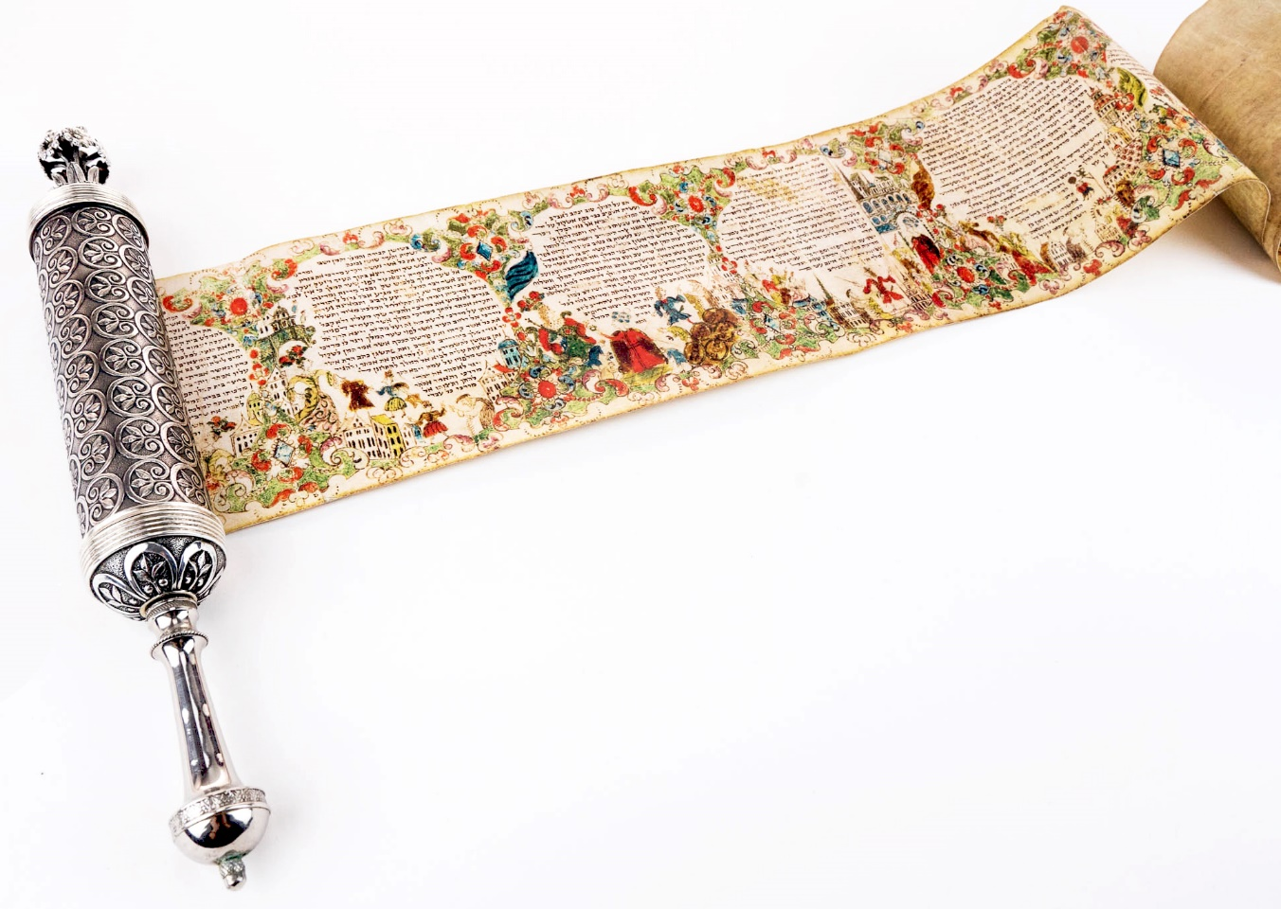
ESTHER Livre d’Esther ( Ancien Testament) et 21ème Livre de la Bible hébraïque L’histoire d’une jeune fille qui sauve son peuple de l’extermination
Tragédie en 3 actes de RACINE ( 1689)
Commandée par Mme de Maintenon

Slide 14
Le roi Assuérus ( ou Xerxès)-fils de Darius- régnait sur la Perse qui était un royaume très important ( Turquie+ Iran+ Pakistan+ Jordanie+ Arabie Saoudite) Il affichait sa richesse à travers de somptueux festins qui pouvaient durer jusqu’à 180 jours. A l’issue d’un de ces festins, il demanda à son épouse la reine Vashti d’une beauté exceptionnelle d’apparaitre dans sa plus « belle tenue »(?) et avec sa couronne devant les différents convives bien émoustillés. Mais elle refusa!... Fou de rage, il la répudia pour avoir désobéi mais surtout à titre d’exemple pour qu’elle ne serve pas de modèle aux autres femmes du royaume qui oserait désobéir à leurs maris!

Slide 15
« Vashti refuse la convocation du Roi » 1879 Edwin LONG Dans un décor qui n’est pas sans rappeler la peinture orientaliste, des servantes essaient de persuader la reine de se rendre au festin auquel son mari la convie. Une narration très explicite du refus. Edwin LONG peindra un pendant à ce tableau représentant Esther – la remplaçante de Vashti-
« La reine Vashti quitte le palais royal » Filipino LIPPI et Sandro BOTTICELLI –vers 1475- tempera sur bois ( 46,5 x 40 cm) Musée Horne à Florence 1 des 6 panneaux d’un coffre de mariage Solitude de cette reine répudiée dans un paysage de désolation et devant les murs du palais royal. Son courage d’avoir su dire NON malgré les conséquences en fait aussi une héroïne Il demanda alors à ses émissaires de rechercher de belles jeunes vierges pour la remplacer : 400 femmes remplirent le harem

Slide 16
Parmi toutes ces « candidates » une jeune fille Esther fut choisie; elle était orpheline, élevée par son cousin Mardochée. D’origines juives ( la Tribu de Juda), ils avaient fui leur pays pour éviter un bain de sang. Bien entendu elle cache ses origines, remporte les examens préalables et va alors passer 10 mois d’apprentissage de la mise en beauté, du maquillage… avant d’être présentée au souverain.

Slide 17
« Esther aux portes du palais » vers 1475 autre panneau du coffre de mariage réalisé par Filippino LIPPI et Sandro BOTTICELLI – Musée des Beaux Arts
d’Ottawa Le décor a changé : nature printanière, palais représenté avec une architecture raffinée, la jeune Esther est tout en grâce et féminité
« La toilette d’Esther » Théodore CHASSERIAU-1841- ( 45 X 35 cm) Musée du Louvre Dans un décor orientaliste, Esther ( telle une odalisque) est dénudée et sensuelle, elle est entourée de 2 servantes; l’une tient un coffret à bijoux et l’autre sans doute des onguents et parfums. On remarque une certaine liberté sur la représentation de l’anatomie : élongation du cou, du buste et des bras dans un souci d’esthétisme ( CHASSERIAU a été élève d’INGRES)

Slide 18
« La Reine Esther » Edwin LONG- 1879- On retrouve l’esprit orientaliste dans le pendant où les servantes s’affairent pour parer la jeune femme qui présente une sorte de moue boudeuse. Pense-t-elle à son statut de jeune juive qu’elle cache?
« Esther couronné par Assuérus » Paul VERONESE – 1556- église ST Sébastien de VENISE Le roi a choisi et il pose la couronne sur la tête de la jeune femme. On note la présence des 2 allégories près d’elle : la chasteté et l’humilité mais surtout la présence d’un homme en armes : il s’agit d’Aman ( ou Hamann) Le travail de VERONESE est reconnaissable : couleurs, vêtements à la mode vénitienne

Slide 19
Aman c’est le grand vizir nommé par le roi : orgueilleux, belliqueux, il a une profonde haine à l’égard des juifs. Une haine qui se renforce car le cousin d’Esther, Mardochée avait un jour refusé de s’agenouiller devant lui ( cet acte d’honneur étant pour lui, réservé à Dieu) En signe de représailles et pour assouvir sa vengeance, il prend un décret validé par le roi pour faire exterminer tous les Juifs du Royaume. Ceux-ci dont Esther sont mis au courant de cette issue fatale; tous refusent de se nourrir et après 3 jours de jeun la jeune reine va implorer son mari pour qu’il renonce à cette horrible décision.
« Le Dédain de Mardochée » J.F. de TROY 1740

Slide 20
Pâle et affaiblie, elle revêt ses plus beaux atours et se présentent devant le Roi sans y avoir été invitée !
« L’Evanouissement d’Esther »
Nicolas POUSSIN - 1654- ( 119 x 155 cm)
Musée de l’Ermitage ST PETERSBOURG
Décor avec le roi qui va, face à l’évanouissement d’Esther lui donner clémence de s’être présentée devant lui sans y être invitée.
Le roi tel un dignitaire romain trône ( en hauteur) dans un palais éblouissant de détails architecturaux : colonnes, statues, un remarquable sol à damiers de marbre
Travail sur le drapé des robes ( jaune pour Esther) bleues pour les servantes
Le roi lui ayant pardonné lui demande ce qu’elle désire :Elle souhaite organiser un repas avec lui et avec son vizir Aman
La pamoison est bien visible car là Esther est au 1er plan, le roi est descendu de son trône pour être à son niveau
Opulence de détails fastueux dans le décor, les vêtements pour cette peinture de 1697 réalisée par
Antoine COYPEL ( 105 x 137 cm) conservée au Musée du Louvre

Slide 21
Dans un clair-obscur très marqué : Esther dont la robe semble étinceler est en pleine lumière : elle est entrain d’expliquer sa requête. Au centre Assuérus écoute, lèvres pincées tandis qu’à gauche Hamann, dans l’ombre semble penaud. On discerne parfaitement les sentiments des 3 protagonistes REMBRANDT connaissait parfaitement la communauté juive d’Amsterdam et le rite de Pourim
Assuérus et Hamann au festin d’ Esther » REMBRANDT -1660- (Musée Pouchkine à Moscou)

Slide 22
« Le Festin d’Esther » Francisco GUTIERREZ 1666 (166 x 165 cm) Musée du LOUVRE Il s’agit ici de montrer le faste à la Cour du Roi de Perse car l’artiste ne s’intéresse pas vraiment à la scène importante qui se déroule et dont les conséquences seront importantes : le roi annule le décret d’extermination du peuple juif il condamne à mort Hamann et l’ensemble de sa famille il réhabilite Mardochée qui deviendra vizir
Dans une architecture sobre mais ouverte sur un paysage il montre la scène de demande de grâce près de la reine Esther qui va la refuser
Hamann et sa famille seront pendus au gibet qu’il avait prévu pour Mardochée
Pour le peuple juif, ESTHER est une héroïne toujours célébrée : elle a sauvé son peuple de l’extermination.
« Hamann demandant grâce à Esther » Pieter LASTMAN – 1618- ( 52 x 78 cm)

Slide 23
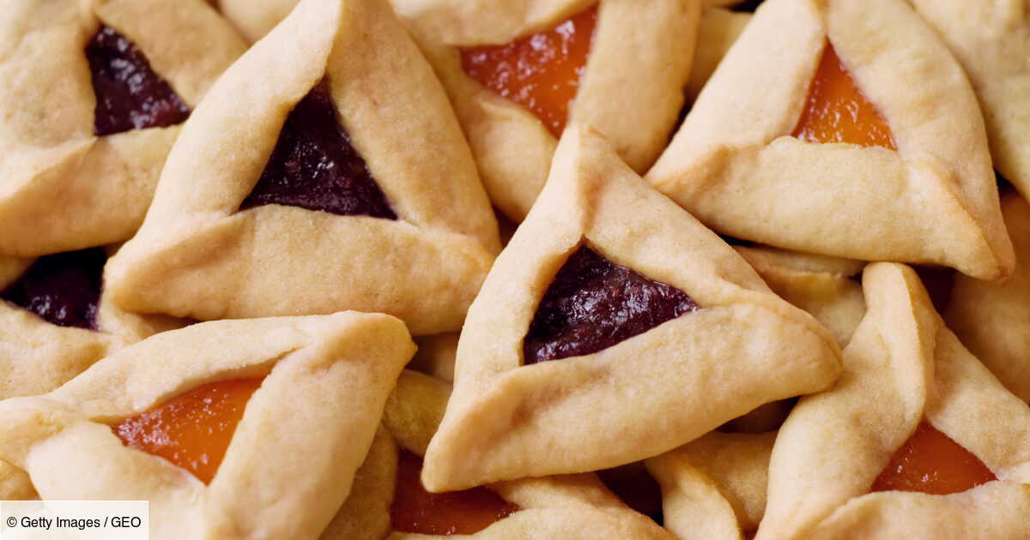
La célébration s’appelle POURIM ; en 2024 fêtée le23 et 24 mars On déguste notamment des friandises appelées « oreilles d’Aman »

Slide 24
LUCRECE Episode rapporté par TITE-LIVE et OVIDE sur une femme d’honneur Parfois reconnue par l’Eglise comme une martyre chrétienne

Slide 25
Lucrèce est une jeune femme noble remarquée par sa beauté Un jour, en l’absence de son mari, SEXTUS la viole après l’avoir menacée de mort
« Sextus Tarquin viole Lucrèce » LE TITIEN
( 145 x 190cm) Musée de Cambridge
La lecture de la scène se fait à travers les jeux des regards et des mains avec le style propre au Titien : drapés, harmonie des couleurs
Outragée par ce déshonneur, Lucrèce convoqua son père et son mari pour expliquer la cause de cette infamie, leur faisant promettre de faire vengeance puis elle se poignarda sous leurs yeux. Il va sans dire qu’une telle scène tragique inspira Artémisia GENTILESCHI ( victime elle-même d’un viol) qui entre 1625 et 1650 réalisa 4 tableaux sur ce thème avec une grande influence du travail du CARAVAGE et un rendu des sentiments.

Slide 26
« Le Suicide de Lucrèce » Lucas CRANACH 1533 ( 37 x 24 cm) huile sur bois de hêtre rouge Comme pour beaucoup de peintres, c’est l’occasion de peindre une femme nue. CRANACH la représente langoureuse, séductrice avec une certaine nonchalance qui la rendrait presque séductrice… on en viendrait à douter de la véracité de l’histoire!!!
« Le suicide de Lucretia » REMBRANDT 1606-1609 ( 120 x 101cm) Il fait le choix de ne pas représenter Lucrèce nue afin de centrer sur la représentation psychologique de l’héroïne Il veut nous montrer son sens de la vertu, de l’honneur et du devoir familial qui l’a conduit à ce geste extrême. Parée de riches vêtements, de bijoux elle s’apprête à passer à l’acte dans un remarquable clair-obscur

Slide 27
« La Tragédie de Lucrèce » Sandro BOTTICELLI – 1498- tempera sur bois (84 x 180 cm) Panneau décoré pour un bois de lit ( commandé pour un mariage!)
L’ensemble de l’évènement est décrit dans un décor raffiné, un fond architectural classique, un arc de triomphe, des arcades, des colonnes, des scènes ornant les murs, une statue impériale Dans la scène centrale de nombreux personnages et dans les scènes latérales une description plus intime
À gauche BOTTICELLI peint la proposition malhonnête faite à Lucrèce avec au dessus de la scène un bas-relief qui représente Judith et sa servante emportant la tête d’Holopherne
A droite on se trouve face au suicide de la jeune femme

Slide 28
La scène centrale décrit ce qui semble être la conséquence de la mort de Lucrèce : la chute du pouvoir de la dictature Le personnage sur un socle harangue le peuple ( à droite), les soldats (à gauche) en montrant la jeune femme avec son poignard encore en son sein C’est BRUTUS qui en soulevant le peuple romain contribuera à renverser la famille royale et à instaurer la République

Slide 29
SAPHO ou SAPPHO Platon a dit de Sapho qu’elle était la 10ème Muse, une poétesse qui vivait sur l’ile de Lesbos aux VII et VI ème siècles av notre ère. Elle est connue pour avoir dédié des poèmes à des jeunes filles, exprimant ainsi son homosexualité.
Cette fresque du 1er siècle retrouvée à Pompéi montre une jeune femme tenant des tablettes de cire et un stylet qui semble en pleine réflexion. Elle est souvent intitulée « Portrait d’une jeune femme, dite Sappho » (mythe ou réalité?)

Slide 30
« Sapho à son pupitre, devant ses élèves » 1403 extrait du « Livre des femmes nobles et renommées » Ce personnage sera très à la mode dans les milieux littéraires français aux 17 et 18ème siècles. Melle de Scudéry, connue pour son salon littéraire, avait adopté son patronyme comme nom de plume pour sa littérature galante Charles GOUNOD créera un célèbre opéra en 1851 et Alphonse DAUDET prendra Sapho comme héroïne
« Sappho et Alcée » Lawrence Alma-TADEMA -1881- (47 x 26 cm)
Sapho animait une « école » pour jeunes filles où elle enseignait la poésie, la musique et le chant
Elle est ainsi représentée dans un Odéon ( où l’on pratiquait la musique et la poésie chantée) assise devant une couronne de lauriers, elle écoute un joueur de cithare Alcée qui est amoureux d’elle.

Slide 31
« Sapho inspirée par l’Amour qui lui dicte ses poésies » (63 x 55 cm) Jean. Honoré FRAGONARD – 1780 Une jeune femme sensuelle ave sa poitrine découverte, la tête couronnée de lauriers regarde avec beaucoup de tendresse un petit Eros qui lui tend une flèche afin qu’elle puisse tracer ce qu’il lui inspire On imagine presque qu’un baiser va conclure l’inspiration
« Sapho, Phaon et l’Amour » J.L. DAVID -1809- Musée de l’Ermitage St Pétersbourg Selon Ovide, Phaon devenu le plus beau des hommes grâce à Aphrodite qu’il avait sauvée, aurait mis fin à sa relation amoureuse avec Sapho Comment ne pas penser aux œuvres réalisées par DAVID (peintre néo-classique) sous le règne de Napoléon 1er à travers décor, mobilier, tissus, coiffure de Sapho Ce peintre habitué aux restitutions historiques peint une idéalisation amoureuse dans sa gamme chromatique propre

Slide 32
« Sappho » Gustave MOREAU 1893 ( 85 x 67 cm) Ce peintre symboliste a réalisé de nombreux tableaux avec pour thème Sapho. Il affectionnait les sujets mythologiques et bibliques et la représentation de femmes qui les ont marqués Avec une certaine influence orientale, Sappho délaissée par l’homme qu’elle désirait, s’apprête à mettre fin à sa douleur en se donnant la mort.
« La Mort de Sapho » Gustave MOREAU-1876- Un côté tragique dans cette scène avec le ciel orageux, les tons rougeoyants du soleil couchant Le tableau est traité en touches larges, des empâtements qui accentuent le caractère tourmenté Sapho est étendue sur le récif, serrant sa lyre contre sa poitrine; il semblerait qu’elle porte un kimono ( MOREAU avait acquis un album de dessins japonais) Un oiseau ( colombe) vole au-dessus d’elle pour emporter son âme. Sur l’éperon rocheux se dresse un pilier surmonté d’un griffon : c’est le symbole d’Apollon- le dieu des poètes-

Slide 33
« Sapho à Leucate » Antoine-Jean GROS 1801 ( 122 x 100 cm) Musée Baron-Gérard de Bayeux Eperdument amoureuse de Phaon qui l’a rejetée, elle se suicide en se jetant de la falaise à Leucate. Elle s’élance vêtue d’une robe diaphane, les yeux clos, sa lyre (attribut des poètes)est entre ses bras, son voile s’envole. Scène traitée avec une palette restreinte pour une scène funeste: on aperçoit au loin un autel sacrificiel; la lumière de la lune accentue le désespoir de Sapho
« Sappho à Lesbos » Paul AVRIL 1909 Illustrateur spécialisé dans les dessins érotiques ( voire pornographiques) Il s’agit ici d’une illustration extraite du « Manuel d’Erotologie classique » Sapho a donné saphisme Lesbos ’’ lesbianisme ces 2 vocables désignant l’homosexualité féminine.

Slide 34
ARACHNE Une mortelle ayant un don incomparable pour l’art du tissage qui osa défier la déesse Athéna ( Minerve). Un avertissement pour qui veut se comparer aux Dieux!

Slide 35
« Arachné » John WATERHOUSE – 1916- On a parfois nommé à tort ce tableau du peintre préraphaélite « Pénélope » car la jeune femme travaille sur un métier à tisser mais il s’agit de l’ARACHNE dont l’histoire nous est racontée dans les « Métamorphoses » d’OVIDE Il s’agit d’une jeune fille, orpheline de mère, dont le père était teinturier, elle s’était fait une célébrité pour ses qualités de tisserande, adroite tant avec son rouet qu’avec son fuseau dans tout son pays

Slide 36
Athéna, déesse de la guerre est aussi la patronne des fileuses. Elle fut informée des talents de cette mortelle. Elle prit l’allure d’une vieille femme et décida de se rendre compte par elle-même des qualités d’Arachné Face à cette vieille femme ( qu’elle n’avait pas reconnue) Arachné fit montre d’un orgueil excessif déclarant qu’elle surpassait même Athéna Cette dernière fut outragée et décida de mettre au défi en organisant un concours de tapisserie afin de vérifier laquelle des 2 serait la meilleure.

Slide 37
La lecture du tableau se fait selon 2 plans qui décrivent 2 scènes: - au 1er plan un groupe de fileuses d’origine modeste est entrain de s’activer à des activités liées au tissage. On peut toutefois imaginer qu’à gauche se trouve Athéna vieille femme avec son rouet tandis qu’à droite la jeune fille qui s’active sur son dévidoir est Arachné
« Les Fileuses » ou « La Légende d’Arachné » Diego VELASQUEZ – ( 167 x 252 cm) Musée du Prado
Pour représenter les 2 jeunes femmes situées à chaque extrémité du tableau, on s’accorde à penser que VELASQUEZ a repris les formes contorsionnées chères à MICHEL ANGE – comme ici les ignudi de la Chapelle Sixtine

Slide 38
Le 2nd plan montre sur une estrade les protagonistes en tenue raffinée: Athéna porte son casque. Elle a réalisé une tapisserie montrant les différents dieux de l’Olympe et elle-même avec Neptune; elle a même entouré sa tapisserie de lauriers (la gloire) et de branches d’olivier ( la paix)
L’autre injure commise par Arachné c’est qu’elle a osé représenter avec beaucoup d’insolence les amours tumultueuses de Zeus, le dieu de l’Olympe, qui, pour séduire, n’hésitait pas à se métamorphose - en taureau pour enlever Europe - en cygne pour conquérir Léda - en pluie d’or pour ensemencer Danaé…et les dérives d’autres Dieux ( Bacchus)

Slide 39
La déesse a repris ses attributs de déesse de la guerre ( casque sur la tête, bouclier au sol) car elle est à la fois furieuse de l’admirable travail d’Arachné et outrée par les thèmes traités. Elle poursuit l’insolente dont la corbeille remplie d’écheveaux de laine est au sol et elle s’apprête à la frapper avec une navette Décor antique pour mieux inclure les origines de cette peinture
« Minerve et Arachné » René-Antoine HOUASSE-1706- Château de Versailles
On voit parfaitement le métier à tisser d’un côté et de l’autre la représentation de « l’Enlèvement d’Europe »
RUBENS montre la colère ressentie par la déesse qui s’apprête à frapper Arachné et ce, dans le style qui le caractérise.
« Pallas et Arachné » PP. RUBENS – 1636- huile sur bois 27 x 38 cm

Slide 40
Enluminure et Gravure sur bois du XVème représentant en même temps le suicide d’Arachné et sa transformation en araignée afin de tisser sa toile éternellement
Face au déchainement de colère de la déesse, la jeune orgueilleuse décide de se donner la mort mais Athéna préfère lui laisser la vie sauve et la transforme en araignée pour qu’éternellement elle tisse une toile

Slide 41
« Le Murex et l’Araignée » peinture de Gérard GAROUSTE destinée à la réalisation en 2008 d’une tapisserie de 27 m2; travail effectué par 5 lissiers de la Manufacture d’Aubusson en laine et soie GAROUSTE a conservé des détails qui permettent de voir la référence au mythe d’Arachné On retrouve -le murex : coquillage qui une fois concassé permettait d’extraire le pourpre(bas droit) - le métier à tisser avec le taureau qui va enlever Europe - l’araignée(haut gauche) - un lissier travaillant (haut droit) GAROUSTE a ajouté des phrases comme dans la tradition médiévale (ex:« Téméraire, implore d’une voix suppliante le pardon de tes paroles : elle te pardonnera si tu l’implores »)

Slide 42
ANTIGONE Tragédie grecque de Sophocle écrite vers 441 av J.C, déjà citée par Eschyle qui reprend un thème de la mythologie C’est la fille de Jocaste et d’Œdipe : celui-ci abandonné peu après sa naissance a, sans le savoir, tué son père et épousé sa propre mère. Quand ils feront cette horrible découverte : Jocaste se suicidera et Œdipe se crèvera les yeux. De leur union étaient nés 4 enfants : 2 fils Etéocle et Polynice et 2 filles Antigone et Ismène

Slide 43
« Antigone » Frédéric LEIGHTON -1882- Les peintres préraphaélites avaient pour source d’inspiration la mythologie et la littérature (antique et médiévale) Antigone est représentée de profil, vêtue et coiffée à l’antique et son visage déterminé a un côté tragique qui illustre bien ce que sera sa vie : une héroïne qui va prôner la supériorité des lois divines sur les édits humains.

Slide 44
« Antigone consolatrice » Georgio de CHIRICO 1973 Musée d’Art Moderne de Paris Peinture métaphysique typique du chantre de ce courant : une ville déserte, une architecture géométrique sont le décor de cette scène représentant Antigone consolant son père qui s’est crevé les yeux ; ils errent de ville en ville après avoir fui Thèbes.

Slide 45
Au départ d’Œdipe, roi de Thèbes, les 2 fils Etéocle et Polynice vont se disputer la succession au trône; Un « accord » semble trouvé: ils règneront chacun leur tour 1 an sur 2 mais Polynice est un tyran et son frère refuse de respecter « le contrat » Polynice va demander la protection de son père mais celui-ci le répudie

Slide 46
« Œdipe maudissant son fils Polynice » J.H. FÜSSLI – 1786- On reconnait le style du romantisme noir de FÜSSLI ( similitude avec « les 3 sorcières ») Les mains revêtent un rôle important dans la malédiction à l’égard du fils tandis qu’Antigone et sa sœur Ismène essaient de calmer la fureur paternelle Le clair-obscur, la gamme chromatique renforcent l’aspect dramatique
Polynice n’en reste pas là : il réunit une armée pour combattre son frère et reprendre son trône mais les 2 frères s’entre-tuent « Etéocle et Polynice » Giovanni Baptista TIEPOLO -1730- ( 383 x 182 cm) Style rococo pour un peintre spécialiste des peintures d’histoire qui a travaillé pour des grandes Cours européennes et qui avait une prédilection pour des scènes funestes

Slide 47
Sur décision de CREON ( son oncle) qui règne alors, Etéocle a droit à des funérailles dignes de son rang car il a défendu la Cité mais le bannissement de Polynice implique que celui-ci sera laissé sur place et que son corps sera livré aux charognards.
Antigone refuse cet édit et désire qu’il soit enterré dignement selon les lois divines. Elle décide de braver cet interdit et d’accomplir l’acte funéraire secrètement.

Slide 48
« Antigone et Ismène devant le corps de Polynice sur le champ de bataille» Marie STILLMAN -1873- Cette artiste préraphaélite qui a représenté un nombre important de figures féminines issues de la littérature respecte dans ce tableau la narration dans ce décor aride où les corbeaux tourbillonnent dans le ciel face au cadavre de Polynice;
« Antigone au chevet de Polynice » Benjamin CONSTANT-1868- ( 33 x 41 cm)
Connu pour des sujets d’inspiration orientaliste, il montre la scène de nuit avec une Antigone toute vêtue de blanc qui s’apprête à ensevelir la dépouille de son frère. Les gardes la feront prisonnière , elle sera livrée à Créon mais elle campera sur sa morale : « les lois divines sont primordiales ». Elle refuse la loi d’un tyran insensible.
Créon exigera qu’elle soit condamnée à être enterrée vivante dans une tombe

Slide 49
« La Mort d’Antigone » Victorine GENEVE- RUMILLY (80 x 115 cm) Musée Grenoble Antigone vient de se donner la mort en se pendant avec sa ceinture. A ses côtés, son fiancé Hémon ( qui est en fait le propre fils de Créon) s’apprête à en faire de même avec le poignard qu’il tient contre lui Créon essaie de l’arrêter dans son geste mais Hémon rejoindra Antigone dans la mort.

Slide 50
Seconde séance : Histoire et Littérature mars 2025

